Slide 1
SISTEMAS OPERATIVOS
DISPOSITIVOS E/S
Universidad Nacional de Ingeniería
Facultad de Ingeniería Industrial y de Sistemas
Angel Chata Tintaya (angel.chata@gmail.com)
http://aulaportal.googlepages.com
Universidad Nacional de Ingeniería

Slide 2
Dispositivos de Entrada y Salida
Tipos de dispositivos E/S
1. Legibles por las personas.
1.1. Usados para comunicarse con el usuario
1.2. Impresoras. Monitores. Teclado. Mouse.
2. Legibles por la computadora.
2.1. Usados para comunicarse con el equipo electrónico.
2.2. Disco Duro. Unidad de cintas
2.3. Sensores y Controladores
3. Comunicaciones
3.1. Usados para comunicarse con dispositivos remotos.
3.2. Drivers de líneas digitales, modems
Universidad Nacional de Ingeniería

Slide 3
Diferencias entre dispositivos E/S
1. Son diferentes las velocidades de transferencias de datos.
2. Los discos almacenan archivos, requieren un sistema de manejo de archivos.
3. Los discos almacenan memoria virtual, requieren hardware y software para ello.
4. El terminal del administrador del sistema requiere mayor prioridad.
5. Los datos pueden ser transferidos como una corriente de bytes o en bloques desde el disco duro.
6. Representación de la información en base a un esquema de codificación.
7. Los dispositivos responden a errores en forma diferente.
8. E/S por programa. El proceso espera hasta que se complete esta operación.
9. E/S por interrupción. El proceso continua sin esperar se complete esta operación.
Universidad Nacional de Ingeniería

Slide 4
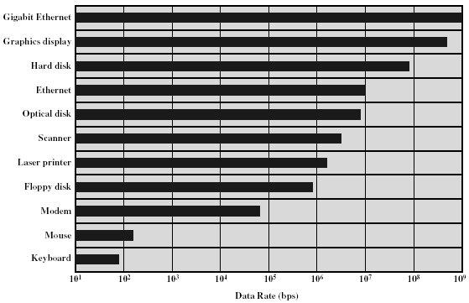
Tasas de Transferencia en dispositivos E/S típicos.
Universidad Nacional de Ingeniería

Slide 5
Evolución de las funciones E/S
Antes el procesador directamente controlaba los periféricos.
2. Luego se agrego un controlador o modulo E/S.
2.1. El procesador realizada llamadas E/S sin interrupción (Es decir que el proceso aun continuaba en el CPU)
2.2. El procesador no se preocupaba de los detalles de los dispositivos externos.
3. Controlador o modulo E/S con interrupción
3.1. El procesador ya no esperaba ocioso mientras se realizaba la tarea E/S.
Universidad Nacional de Ingeniería

Slide 6
Evolución de las funciones E/S
4. Acceso directo a memoria (DMA)
4.1. Bloques de información se mueven hacia el dispositivo sin necesidad del procesador.
4.2. El procesador solo participa el iniciar y finalizar la interrupción E/S.
5. Procesador E/S
5.1. El modulo E/S esta en un procesador separado
5.2. Tiene su propia memoria
5.3. Se comporta como una computadora independiente.
Universidad Nacional de Ingeniería

Slide 7
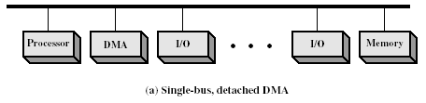
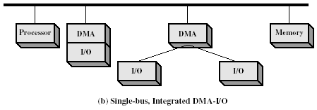
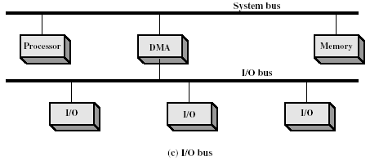
Técnicas para ejecutar la E/S
1. Memoria de acceso directo (DMA). El modulo DMA controla el intercambio entre la memoria principal y el dispositivo E/S.
2. El procesador será interrumpido solo cuando se haya terminado de transferir el bloque completo.
Diferentes alternativas de configuración de un DMA
Universidad Nacional de Ingeniería

Slide 8
Memoria de Acceso Directo (DMA)
1. El CPU le otorga el control para transferir datos desde y hacia la memoria por el bus de datos.
2. Se le roba un ciclo al procesador para transferir estos datos por el bus.
3. Las instrucciones en el procesador son suspendidas por un ciclo
4. El CPU hace una pausa de un ciclo de instrucción.
5. Aquí no ocurre interrupción, si se bloquea el proceso; tampoco se guarda el contexto del proceso.
6. El robo de un ciclo causa que los procesos se ejecuten un poco más lentos.
7. Todos estos ciclos necesarios pueden evitarse si se integra el DMA con funciones E/S.
8. El modulo DMA y el modulo E/S deben estar comunicados (integrados, o con el bus de datos o con el bus de E/S)
Universidad Nacional de Ingeniería

Slide 9
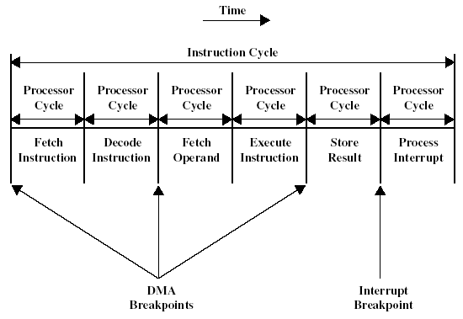
Ocurrencias de un pedido DMA y una interrupción en un ciclo de instrucción.
Universidad Nacional de Ingeniería

Slide 10
Características para diseñar un sistema operativo.
1. Eficiencia.
1.1. Muchos dispositivos E/S son extremadamente lentos en comparación con la memoria principal.
1.2. El uso de la multiprogramación permite a un proceso esperar termine su E/S mientras otro proceso se ejecuta en el procesador.
1.3. E/S no puede competir con la velocidad del procesador.
2. Generalidad
2.1. Es deseable que maneje todos los dispositivos E/S de manera uniforme.
2.2. Esconde los detalles del manejo de un E/S en rutinas de bajo nivel, de tal manera que los procesos y las aplicaciones usen funciones generales como leer, escribir, abrir, cerrar, bloquear, desbloquear.
Universidad Nacional de Ingeniería

Slide 11
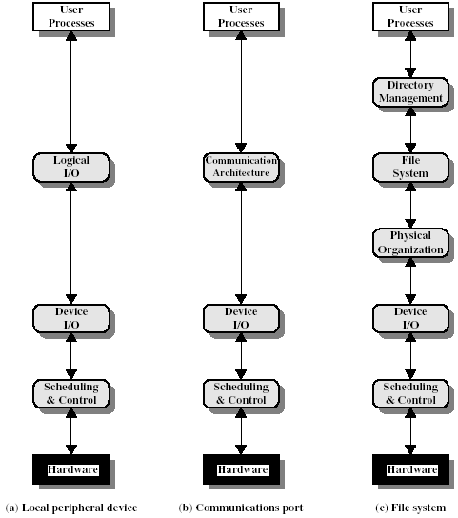
Un modelo para organizar E/S
Universidad Nacional de Ingeniería

Slide 12
Buffering de E/S
1. Razones para el buffering
1.1. Los procesos deben esperar se termine el E/S antes de continuar.
1.2. Algunas páginas deben conservarse en memoria mientras ocurre el E/S.
2. Orientados al bloque.
2.1. La información se almacena en bloques de tamaño fijo
2.2. Se transfiere a la vez un bloque, antes que un solo dato.
2.3. Se usa sobretodo en discos duros y cintas.
3. Orientados al flujo de datos
3.1. Se transfiere la información como un flujo de bytes.
3.2. Usada por monitores, impresoras, comunicaciones, puertos, mouse, y otros dispositivos que no son de almacenamiento secundario.
Universidad Nacional de Ingeniería

Slide 13
Buffer simple
1. El sistema operativo asigna un buffer en la memoria principal para los pedidos E/S.
2. Orientado al bloque.
2.1. Los input de los dispositivos se transfieren al buffer de E/S.
2.2. Se mueven los bloques a la memoria asignada al proceso cuando se requiera.
2.3. Otro bloque se moverá al buffer desde el dispositivo E/S.
2.4. El proceso del usuario se puede ir procesando un bloque mientras la E/S esta leyendo otro.
2.5. Puede ocurrir swaping puesto que el buffer esta en la memoria correspondiente al sistema operativo y no en la memoria del proceso.
2.6. El sistema operativo controla la asignación de buffer a los procesos del usuario.
Universidad Nacional de Ingeniería

Slide 14
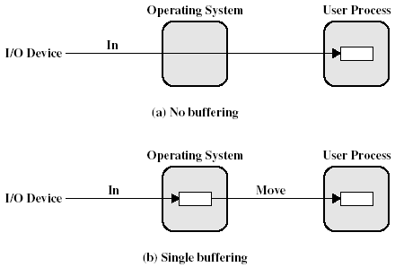
Buffer simple
3. Orientados al flujo de datos.
3.1. Usado como una línea de tiempo.
3.2. El input desde un terminal es una línea de bytes hasta que un retorno de carro indique la finalización del input.
Universidad Nacional de Ingeniería

Slide 15

Perfomance del Disco Duro
1. Para leer o para escribir, el cabezal del disco se debe colocar en la pista deseada y al principio del sector deseado.
2. Tiempo de búsqueda. Tiempo que toma colocar el cabezal en la pista deseada.
3. Retraso o latencia rotacional. Tiempo adicional para colocar el cabezal en el sector deseado.
4. Tiempo de acceso. La suma de los dos tiempos anteriores. El tiempo que toma colocarse justo en posición de lectura o escritura.
5. La transferencia de datos ocurre cuando el sector se mueve bajo el cabezal.
Universidad Nacional de Ingeniería

Slide 16
Políticas de acceso a disco
1. La perfomance del disco se mide por el tiempo de acceso.
2. El disco puede tener varios pedidos en cola de BLOQUEADOS para cumplir, sean de lectura o escritura.
3. Si seleccionamos aleatoriamente un pedido tendrán una pésima perfomance.
Universidad Nacional de Ingeniería

Slide 17
Políticas de acceso a disco
Nombre
Descripción
Consideraciones
En base al proceso
RSS
Aleatorio
Solo para análisis y simulación
FIFO
Primero en entrar, primero en salir
Al parecer el más adecuado
PRI
En base a la prioridad del proceso
No optimiza la perfomance del disco, sino de la cola de procesos preparados
LIFO
Ultimo en entrar, primero en salir
Maximiza la utilización de recursos; puesto que el pedido debe ser del mismo usuario
En base al tiempo de respuesta
SSTF
Primero el de menor tiempo de acceso
Colas pequeñas, alta utilización del buffer
SCAN
El cabezal se mueve hacia el centro del disco, cumpliendo los pedidos que encuentre y luego al borde, cumpliendo el resto.
Se distribuye mejor la atención a los procesos.
C-SCAN
Una sola dirección del cabezal hacia el centro del disco y retorna rápidamente al borde
Servicio de atención desfavorable para los procesos.
F-SCAN
Se subdivide los pedidos en una subcola de N procesos y se atiende con política SCAN; los siguientes procesos que ingresen formaran una nueva cola.
Servicio de atención garantizado
Universidad Nacional de Ingeniería

Slide 18
RAID (Redundant Array of Independent Disks)
1. Es un arreglo de discos que operan en paralelo pero independientemente.
2. Distribuyen la información en diferentes discos.
3. Un pedido E/S puede se atendido en paralelo.
4. RAID es un conjunto de discos físicos vistos por el sistema operativo como un único drive.
5. Los datos son distribuidos en todos los discos físicos del arreglo.
6. Se guarda información redundante para garantizar una rápida recuperación en caso de falla de un disco duro.
Universidad Nacional de Ingeniería

Slide 19
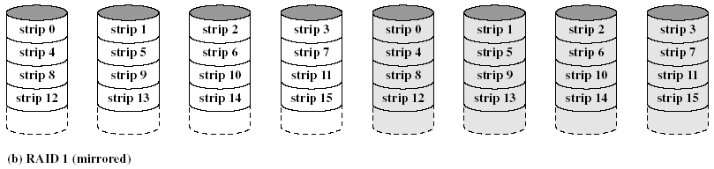
RAID 1
1. Discos espejados.
2. Al escribirse en disco, se copia dos veces.
3. Al leerse de disco, puede leerse de cualquiera de los 2 discos
4. Es excelente la tolerancia de errores.
Universidad Nacional de Ingeniería

Slide 20
Cache de Disco
1. Buffer en memoria principal de los sectores de disco más visitados.
2. Contiene una copia de algunos sectores del disco.
Usado menos recientemente.
1. El bloque que ha estado en el cache mucho tiempo sin ser consultado, será reemplazado
2. El cache consiste en una pila de bloques.
3. El bloque mas recientemente referenciado estará en la cima de la pila.
4. Cuando un bloque es consultado del cache o es cargado al cache, se coloca en la cima de la pila.
5. El bloque en la base de la pila se remueve cuando se requiere cargar un nuevo bloque.
6. Los bloques del cache no se mueven de posición en la memoria, sino que se controlan a través de una pila de punteros.
Universidad Nacional de Ingeniería

Slide 21
Cache de Disco
Usado menos frecuentemente.
1. El bloque con menos cantidad de consultas será reemplazado.
2. Se asociara un contador a cada bloque.
3. El contador se incrementara cada vez que se consulta el bloque.
4. El bloque con el menor contador será seleccionado para ser reemplazado.
5. Algunos bloques son referenciados muchas veces en un periodo corto y luego no se requiere consultar mas.
Universidad Nacional de Ingeniería

Slide 22
FIN
Universidad Nacional de Ingeniería

